Slide 1

Architektura – MVC, REST API

Slide 2
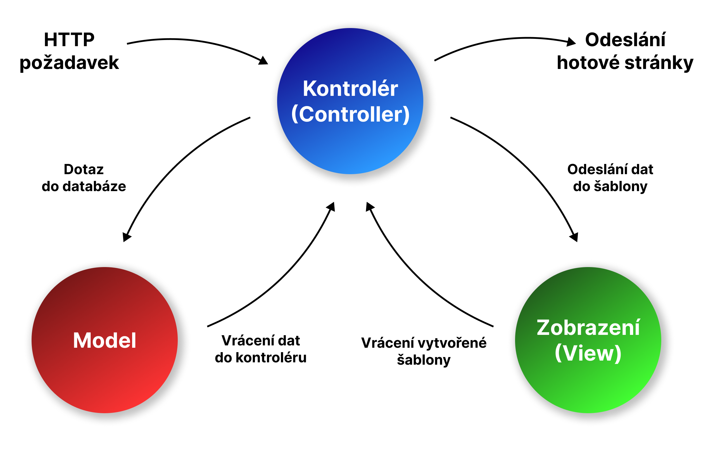
MVC architektura

Slide 3
MVC - Model
Model v MVC architektuře je:
Abstrakce nad databází – modul, který s DB komunikuje
Zajišťuje potřebné operace pro konkrétní entitu:
Vytvoření
Úprava
Smazání
Získání uložených dat
Entitou jsou myšlena konkrétní data (například produkt, příspěvek nebo uživatel)

Slide 4
MVC – Zobrazení (View)
View v MVC architektuře je:
Šablona, kterou systém vytvoří a která se zobrazí uživateli
View se typicky skládá z menších šablon (podšablon), které jsou sestaveny do kompletní HTML stránky
Data, která se mají zobrazit, jsou do View předávána kontrolérem
V ideálním případě z šablon nikdy nekomunikujeme s databází na přímo (ke komunikaci slouží Modely)

Slide 5
MVC – Kontrolér (Controller)
Kontrolér v MVC architektuře je:
Modul, který zpracovává uživatelský vstup (formuláře apod.)
Zajišťuje business logiku (výpočty a transformace dat)
Zajišťuje předávání dat mezi Modely a Šablonami (Views)
Vrací uživateli odpověď serveru (typicky HTML stránku)

Slide 6
API architektura
API je zkratka pro Application Programming Interface, jedná se o:
Rozhraní pro komunikaci se serverem (například při volání pomocí AJAXu)
Není určeno pro koncové uživatele, ale pro jiné programy – ve webovém vývoji typicky pro FE aplikace napsané např. v Javascriptu
API nejčastěji odpovídá v JSON formátu

Slide 7
REST API
REST API je druh architektury aplikačního rozhraní, vyznačuje se:
Využitím různých HTTP metod pro různé akce – z HTML formulářů již dvě známe: POST a GET
Jedna adresa na serveru (v API terminologii endpoint) tak může zpracovávat různé požadavky v závislosti na HTTP metodě
Jedná se o implementaci tzv. CRUD operací

Slide 8
CRUD a API
CRUD je zkratkou Create, Read, Update a Delete, tedy:
Vytvoření nových dat a jejich uložení do DB
Čtení dat z DB
Aktualizace dat v DB
Odstranění dat z DB
Všechny API implementují CRUD operace, architektura REST pro tyto operace definuje tzv. 7 RESTful akcí – jsou to metody, které obsahují Kontroléry

Slide 9
7 RESTful akcí
HTTP metoda | Název metody v kontroléru | Popis
GET | index | Zobrazí šablonu (View) s výpisem datových entit (například seznam produktů).
GET | show | Zobrazí šablonu s konkrétní datovou entitou (konkrétní produkt podle jeho ID).
GET | create | Zobrazí šablonu s formulářem pro vytvoření nové datové entity (nový produkt, ale také registrační formulář apod. – formuláře, které něco vytvářejí).
GET | edit | Zobrazí šablonu s předvyplněným formulářem pro úpravu datové entity.
POST | store | Zpracuje vstup z formuláře pro vytvoření entity a uloží ji do databáze.
PATCH/PUT | update | Zpracuje vstup z formuláře pro úpravu entity a aktualizuje záznam v databázi.
DELETE | destroy | Zpracuje požadavek na odstranění entity a vymaže záznam z databáze.

Slide 10
7 RESTful akcí
Výše popsaných 7 akcí nemusí implementovat pouze API rozhraní. Je běžné, že se používají i v MVC architektuře (viz. akce pro zobrazení formulářů v tabulce).

Slide 11
MVC versus API
Podobnosti mezi MVC a API:
Obě architektury zpracovávají požadavky na server
Obě architektury po zpracování požadavku vrací odpověď
Rozdíly mezi MVC a API:
MVC jako odpověď vrací celou hotovou HTML stránku – pro koncového uživatele aplikace
API jako odpověď typicky vrací JSON pro jiný program, který ho zpracuje

